Slide 1
Analisi computazionale di architetture JEPA-like su acceleratori per sistemi embedded
Giorgia Grazia Mucciarella
Internet of things based smart systems

Slide 2
Problema posto da le cun
Y. LeCun, A Path Towards Autonomous Machine Intelligence, 2022.
1. Apprendimento per osservazione: Imparare a rappresentare e predire il mondo osservando, riducendo la necessità di interazioni pericolose o costose.
2. Ragionamento a Gradiente: Sviluppare un sistema di ragionamento e pianificazione che sfrutti le reti neurali e il calcolo dei gradienti.
3. Gerarchie e Astrazioni: Organizzare le informazioni e le azioni su diversi livelli di astrazione (dal breve al lungo termine).

Slide 3
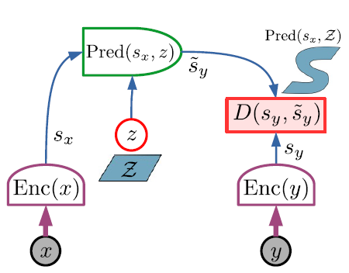
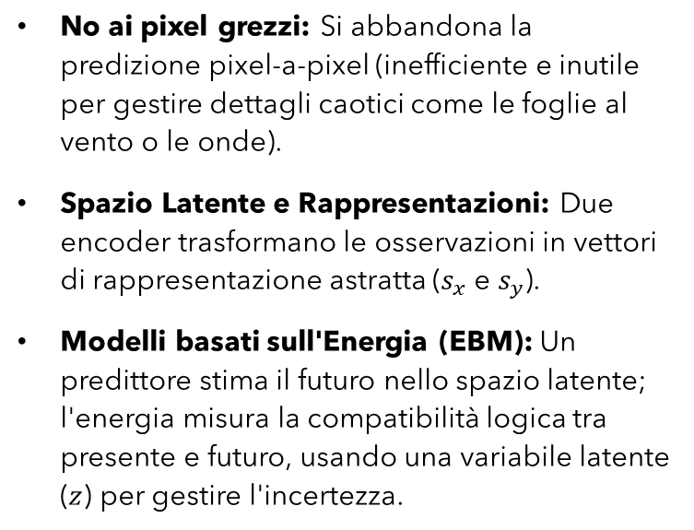
Soluzione: jepa
(Joint-Embedding Predictive Architecture)
No ai pixel grezzi: Si abbandona la predizione pixel-a-pixel (inefficiente e inutile per gestire dettagli caotici come le foglie al vento o le onde).
Spazio Latente e Rappresentazioni: Due encoder trasformano le osservazioni in vettori di rappresentazione astratta ($s_{x}$ e $s_{y}$).
Modelli basati sull'Energia (EBM): Un predittore stima il futuro nello spazio latente; l'energia misura la compatibilità logica tra presente e futuro, usando una variabile latente ($z$) per gestire l'incertezza.
Fig. 12, Fonte: LeCun (2022).

Slide 4
DA JEPA A I-JEPA & DINOv2
Dalla teoria astratta all'analisi prestazionale
L'implementazione pratica: La visione teorica di LeCun si traduce operativamente nell'uso di encoder basati su Vision Transformer (come in I-JEPA).
Focus del progetto: Studio e analisi delle prestazioni computazionali di DINOv2 (ViT-S/14) per valutare la sostenibilità e l’efficienza su sistemi a risorse limitate (come i sistemi embedded).
DINOv2 non è una JEPA in senso stretto ma un modello auto-supervisionato a embedding congiunto: come I-JEPA usa un encoder Vision Transformer.

Slide 5
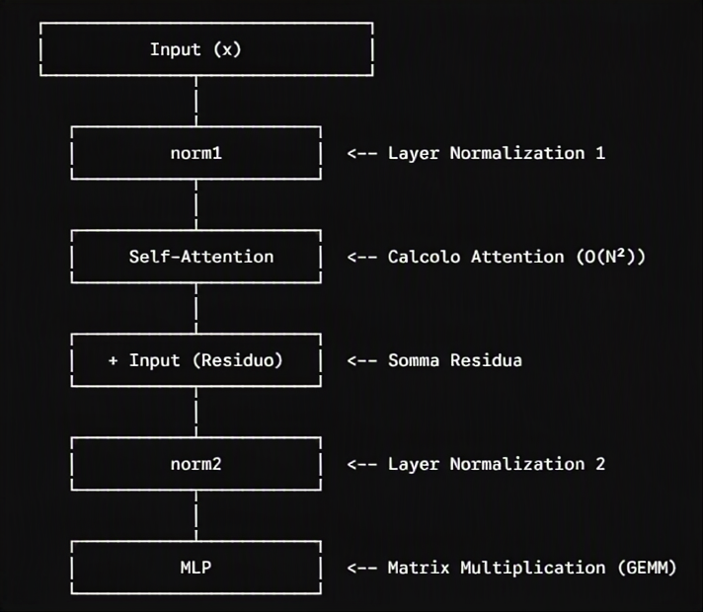
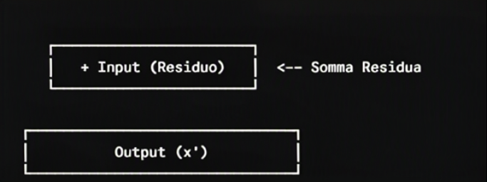
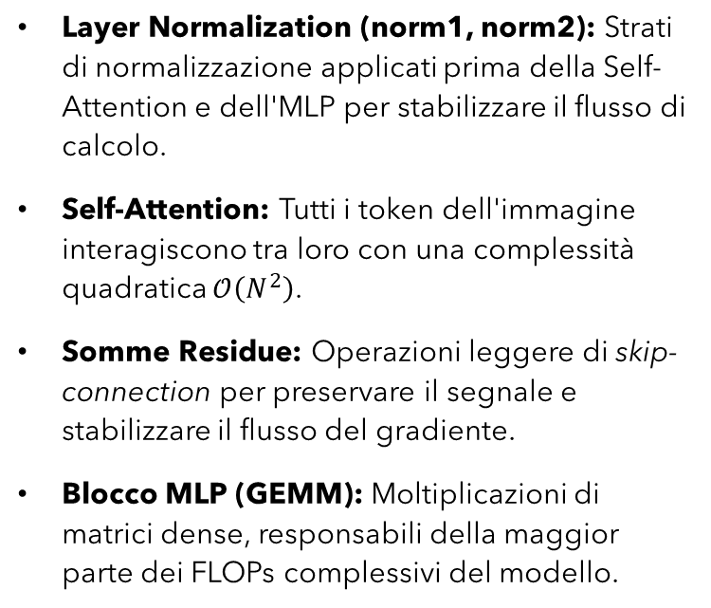
Il blocco transformer di DINOV2
Layer Normalization (norm1, norm2): Strati di normalizzazione applicati prima della Self-Attention e dell'MLP per stabilizzare il flusso di calcolo.
Self-Attention: Tutti i token dell'immagine interagiscono tra loro con una complessità quadratica $𝒪\left(N^{2}\right)$.
Somme Residue: Operazioni leggere di skip-connection per preservare il segnale e stabilizzare il flusso del gradiente.
Blocco MLP (GEMM): Moltiplicazioni di matrici dense, responsabili della maggior parte dei FLOPs complessivi del modello.

Slide 6
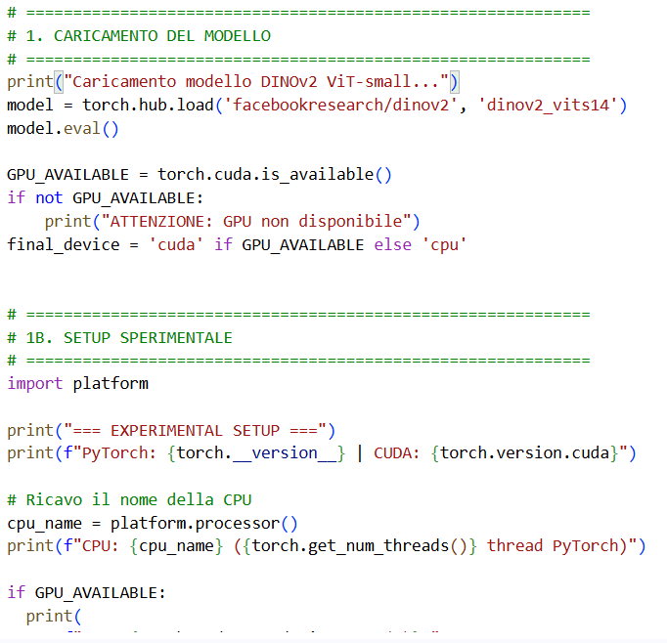
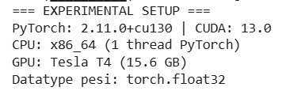
Caricamento del Modello e Setup Sperimentale
Inizializzazione del Modello: Caricamento ufficiale di DINOv2 ViT-S/14 tramite PyTorch Hub e blocco dei pesi in modalità inferenza.
Rilevamento Hardware: Controllo automatico della disponibilità di CUDA per selezionare il device di esecuzione tra CPU e GPU NVIDIA.
Specifiche dell'Ambiente di Test: Logging a runtime delle versioni (PyTorch 2.11 / CUDA 13.0) e dell'acceleratore dedicato utilizzato nei test (NVIDIA Tesla T4 con 15.6 GB di VRAM), favorendo la riproducibilità dei test.

Slide 7
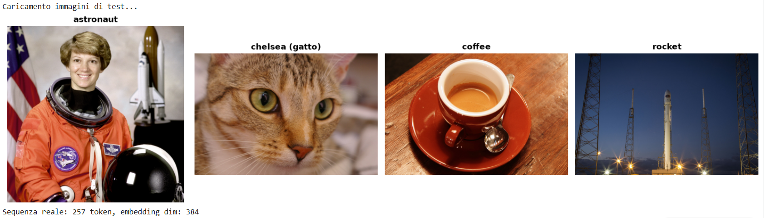
Caricamento e preprocessing di immagini di test

Slide 8
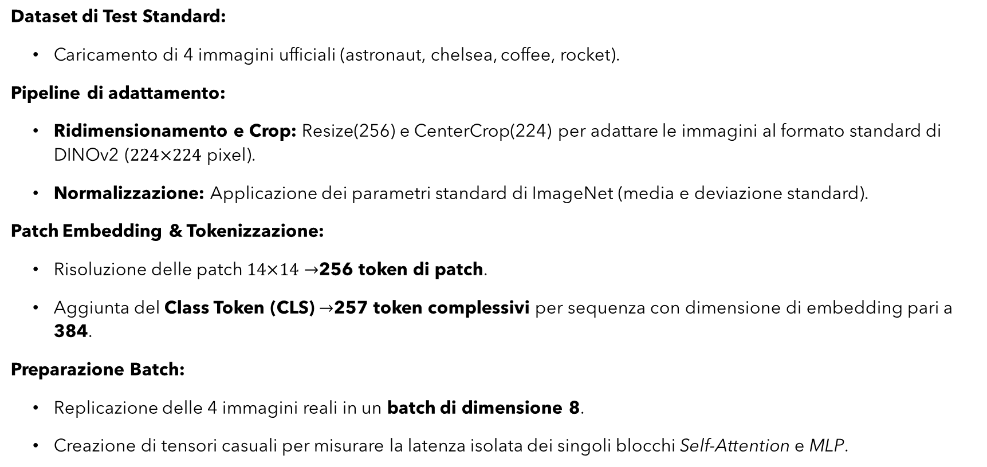
Caricamento e preprocessing di immagini di test
Dataset di Test Standard:
  Caricamento di 4 immagini ufficiali (astronaut, chelsea, coffee, rocket).
Pipeline di adattamento:
  Ridimensionamento e Crop: Resize(256) e CenterCrop(224) per adattare le immagini al formato standard di DINOv2 ($224×224$ pixel).
  Normalizzazione: Applicazione dei parametri standard di ImageNet (media e deviazione standard).
Patch Embedding & Tokenizzazione:
  Risoluzione delle patch $14×14→$256 token di patch.
  Aggiunta del Class Token (CLS) $→$257 token complessivi per sequenza con dimensione di embedding pari a 384.
Preparazione Batch:
  Replicazione delle 4 immagini reali in un batch di dimensione 8.
  Creazione di tensori casuali per misurare la latenza isolata dei singoli blocchi Self-Attention e MLP.

Slide 9
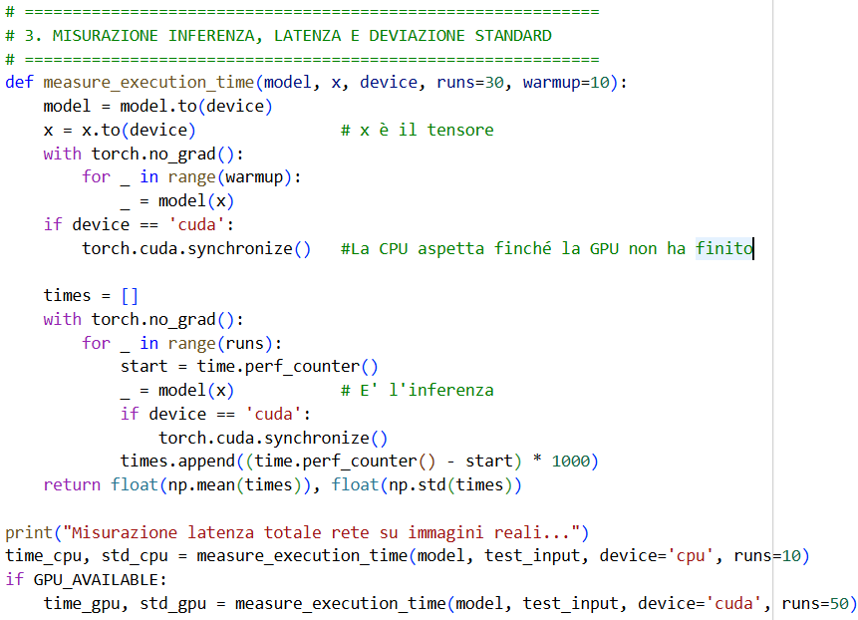
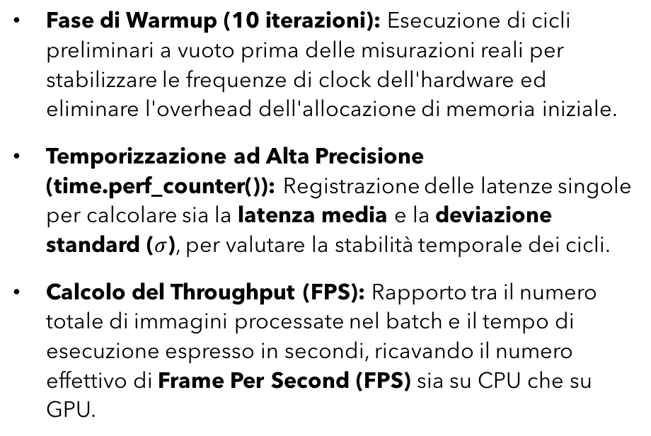
Misurazione latenza, deviazione standard e throughput
Fase di Warmup (10 iterazioni): Esecuzione di cicli preliminari a vuoto prima delle misurazioni reali per stabilizzare le frequenze di clock dell'hardware ed eliminare l'overhead dell'allocazione di memoria iniziale.
Temporizzazione ad Alta Precisione (time.perf_counter()): Registrazione delle latenze singole per calcolare sia la latenza media e la deviazione standard ($σ$), per valutare la stabilità temporale dei cicli.
Calcolo del Throughput (FPS): Rapporto tra il numero totale di immagini processate nel batch e il tempo di esecuzione espresso in secondi, ricavando il numero effettivo di Frame Per Second (FPS) sia su CPU che su GPU.

Slide 10
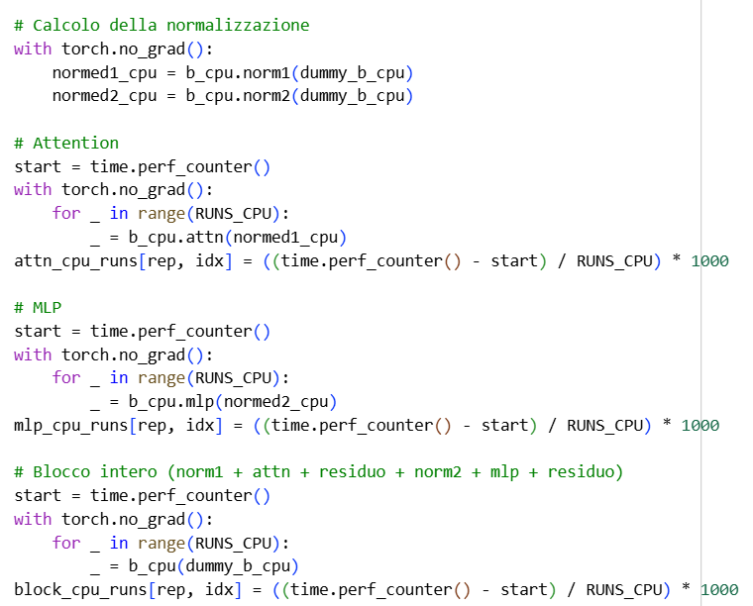
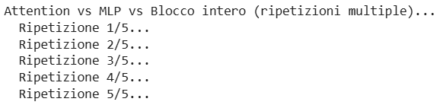
Attention vs mlp vs blocco intero
Isolamento della LayerNorm: Il calcolo della normalizzazione (norm1 e norm2) viene svolto una sola volta all'esterno del timer per misurare il costo di calcolo puro di Self-Attention e MLP.
5 Ripetizioni Indipendenti (N_REPEATS = 5): Per ridurre il rumore di fondo e l'instabilità della CPU/GPU, l'intero profiling dei 12 blocchi viene eseguito 5 volte da zero.
Stima Statistica Rigorosa (μ e σ): Per ciascuno dei 12 blocchi si calcolano la latenza media e la deviazione standard separatamente per CPU e GPU.

Slide 11
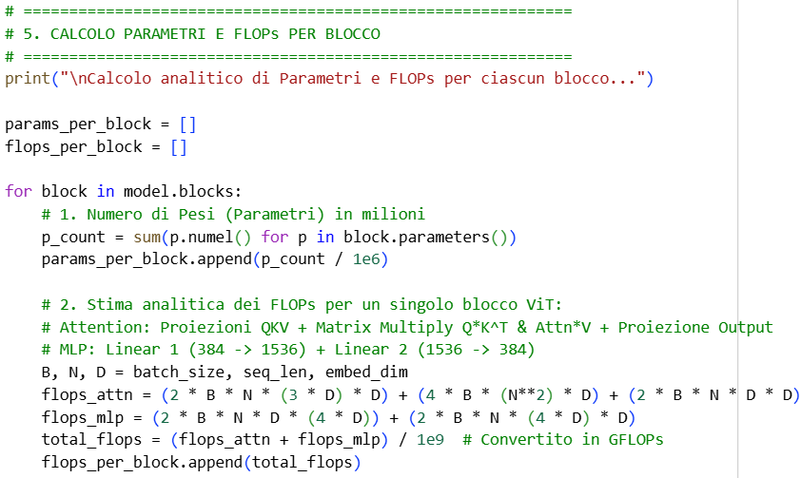
Calcolo parametri e flops per blocco
Conteggio dei Pesi (Parametri in Milioni): Calcolo del numero di parametri per singolo blocco Transformer, convertito in M (Milioni di pesi).
Calcolo dei FLOPs per Attention, MLP e di ogni blocco.

Slide 12
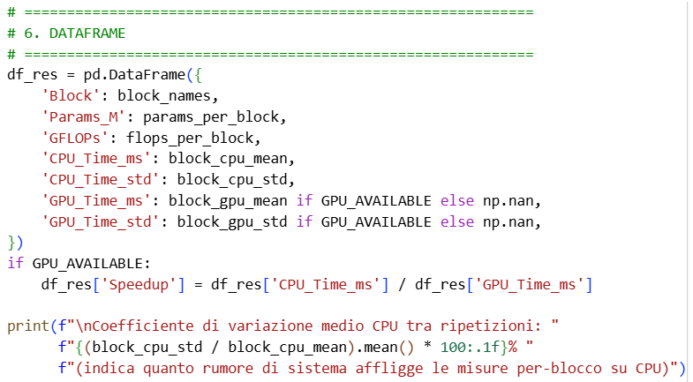
Costruzione del dataframe
Creazione del Dataframe: Organizzazione di tutte le metriche raccolte per ciascun blocco in un'unica struttura tabulare (block_names, parametri, GFLOPs, tempi CPU e GPU).
Valutazione dello Speedup: Calcolo dinamico del fattore di accelerazione (CPU_Time / GPU_Time) per ogni layer quando la GPU è disponibile.
Analisi del Coefficiente di Variazione: Misurazione della stabilità delle esecuzioni su CPU (risultato medio dell'1.6%), che certifica la quasi totale assenza di rumore di fondo e la solidità dei test.

Slide 13
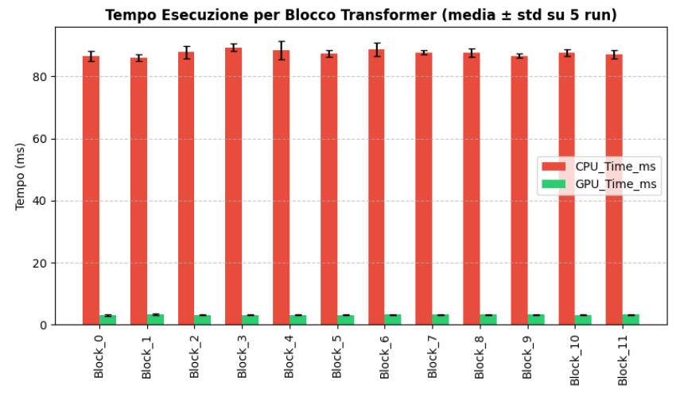
Tempo di Esecuzione per Blocco (CPU vs GPU)
Cosa mostra: Il tempo di esecuzione in millisecondi misurato per ciascuno dei 12 blocchi, calcolato come media e deviazione standard su 5 run indipendenti.
Le barre rosse (CPU): Evidenziano che l'esecuzione sequenziale su CPU richiede circa 85-90 ms per singolo blocco. Le piccolissime barre nere (deviazione standard) confermano che il tempo è estremamente stabile e privo di fluttuazioni anomale.
Le barre verdi (GPU): Il tempo crolla a circa 3 ms per blocco, risultando quasi invisibile a colpo d'occhio rispetto alla CPU.

Slide 14
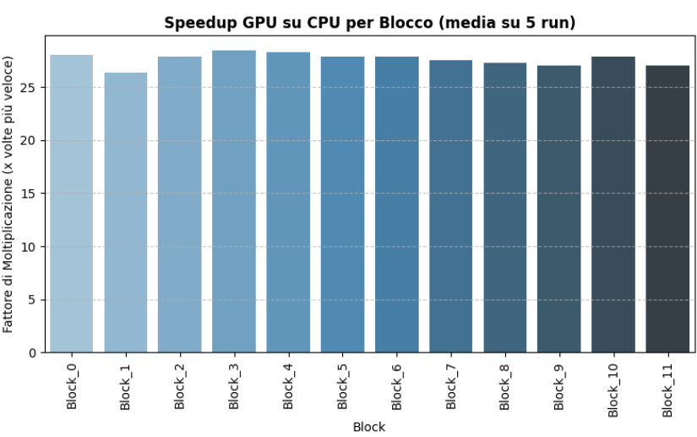
Speedup GPU su CPU per Blocco
Cosa mostra: Il fattore di accelerazione (Speedup), calcolato come il rapporto tra il tempo impiegato dalla CPU e quello della GPU (Tempo_CPU / Tempo_GPU) per ogni singolo blocco.
L'andamento: I valori si mantengono estremamente stabili e compresi tra le 26x e le 28x volte più veloci su tutti i 12 blocchi del modello.

Slide 15
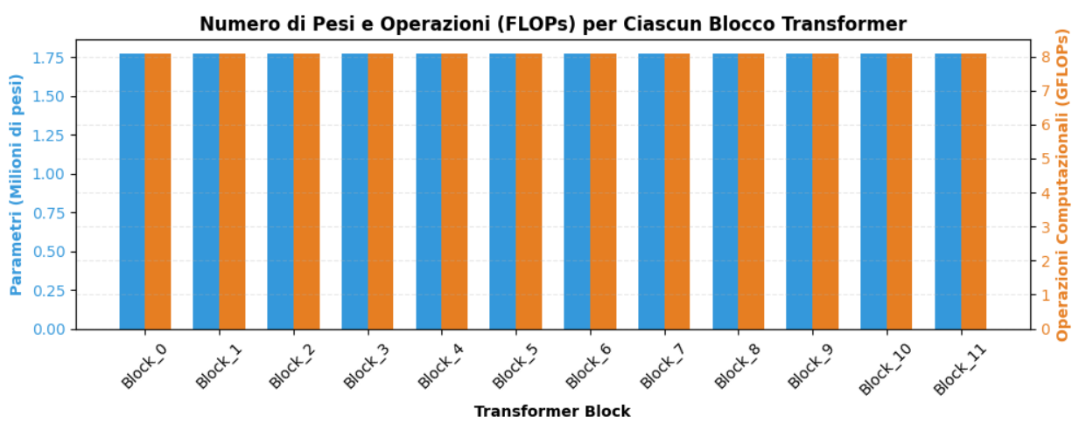
PARAMETRI E FLOPs PER BLOCCO
Omogeneità Strutturale: Ciascuno dei 12 blocchi del modello adotta una configurazione simmetrica, mantenendo un numero costante di circa 1.77 milioni di parametri (asse blu).
Stabilità del Carico Computazionale: Il volume di calcolo richiesto rimane invariato su tutto il flusso di elaborazione, attestandosi a circa 8 GFLOPs per blocco (asse arancione).
Coerenza con il Profiling: Questa uniformità architetturale giustifica la regolarità delle latenze osservate nei test precedenti, confermando l'assenza di colli di bottiglia localizzati in specifici blocchi della rete.

Slide 16
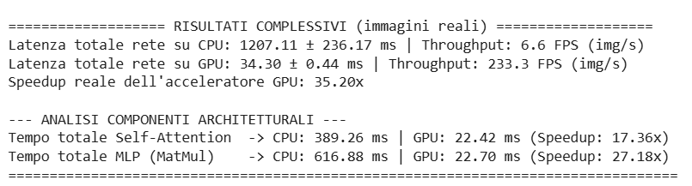
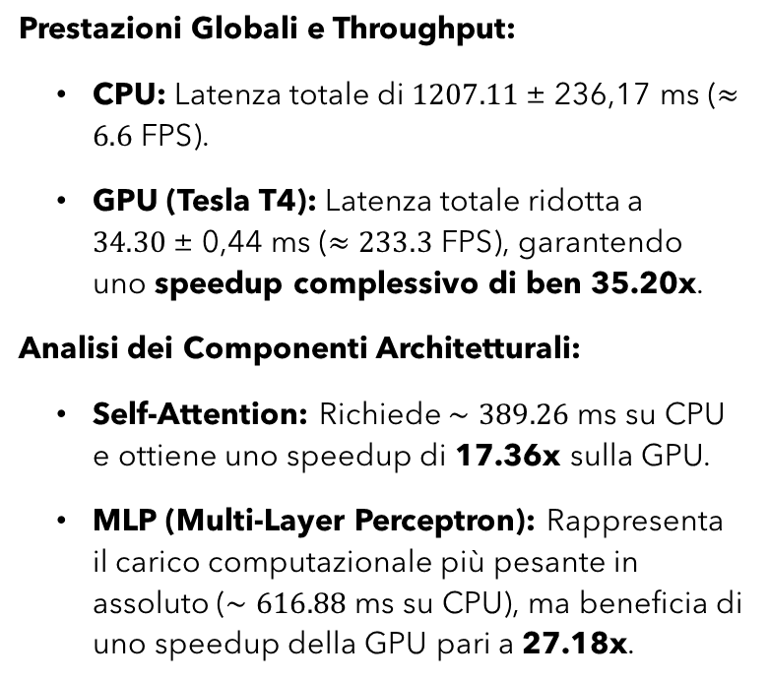
Risultati finali
Prestazioni Globali e Throughput:
  CPU: Latenza totale di $1207.11 \text{± 236,17} \text{ms}$($≈6.6\text{ FPS}$).
  GPU (Tesla T4): Latenza totale ridotta a $34.30 \text{± 0,44 ms}$($≈233.3\text{ FPS}$), garantendo uno speedup complessivo di ben 35.20x.
Analisi dei Componenti Architetturali:
  Self-Attention: Richiede $∼389.26\text{ ms}$ su CPU e ottiene uno speedup di 17.36x sulla GPU.
  MLP (Multi-Layer Perceptron): Rappresenta il carico computazionale più pesante in assoluto ($∼616.88\text{ ms}$ su CPU), ma beneficia di uno speedup della GPU pari a 27.18x.

Slide 17
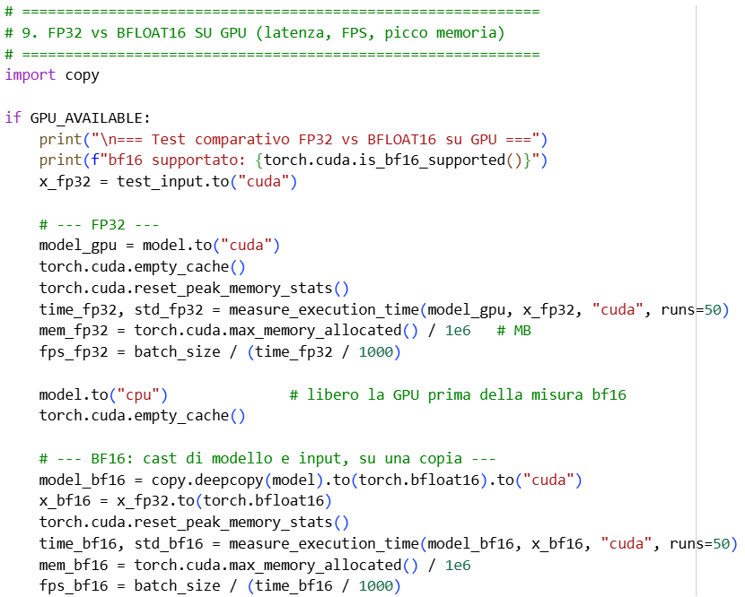
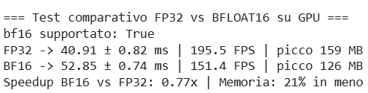
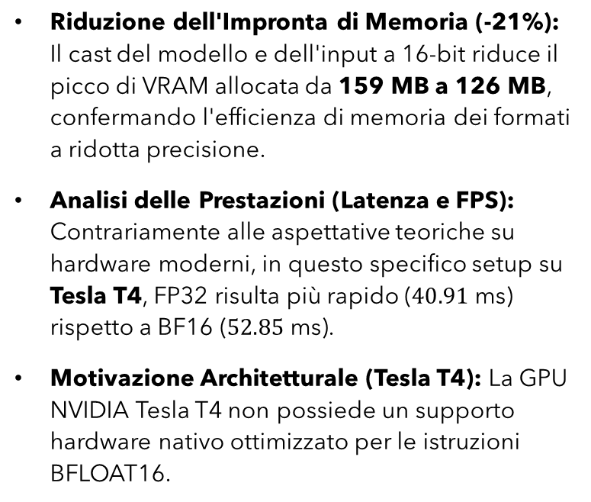
Fp32 vs bfloat16 su gpu
Riduzione dell'Impronta di Memoria (-21%): Il cast del modello e dell'input a 16-bit riduce il picco di VRAM allocata da 159 MB a 126 MB, confermando l'efficienza di memoria dei formati a ridotta precisione.
Analisi delle Prestazioni (Latenza e FPS): Contrariamente alle aspettative teoriche su hardware moderni, in questo specifico setup su Tesla T4, FP32 risulta più rapido ($40.91\text{ ms}$) rispetto a BF16 ($52.85\text{ ms}$).
Motivazione Architetturale (Tesla T4): La GPU NVIDIA Tesla T4 non possiede un supporto hardware nativo ottimizzato per le istruzioni BFLOAT16.

Slide 18
conclusioni
Efficacia dell'Accelerazione Hardware (GPU vs CPU):
  L'adozione della GPU NVIDIA Tesla T4 riduce drasticamente la latenza totale della rete a 34.3 ms (contro i 1207 ms della CPU), ottenendo un throughput di 233.3 FPS (con batch 8) e uno speedup complessivo superiore a 35×.
Dominanza computazionale dell'MLP:
  Tra i sotto-componenti del blocco, il modulo MLP concentra la quota maggiore del carico di calcolo rispetto alla Self-Attention, assorbendo la maggior parte del tempo di esecuzione sia su CPU che su GPU.
Omogeneità Architetturale del ViT-S/14:
  Il profiling per-blocco ha dimostrato una distribuzione del carico perfettamente simmetrica (~1.77M parametri e ~8 GFLOPs per blocco), confermando l'assenza di colli di bottiglia localizzati e giustificando la stabilità delle prestazioni.
Trade-off sui Formati di Precisione (FP32 vs BF16):
  Il test comparativo ha evidenziato una riduzione del 21% del picco di memoria VRAM con BFLOAT16 ma più lento (0,77×) perché manca il supporto hardware nativo.

Slide 19
GRAZIE
Giorgia Grazia Mucciarella

